Slide 1

Проект «День рождения писателя».
Участники – ученики 5-6-7-8-9-10 и 11 классов.
Руководители - Калашник В.Н.(231-928-914), Хозивалиева М.П.(231-577-128), Вяткина Л.Л.(297-998-535), Морева Л.В.(404-776-873)

Slide 2


Slide 3
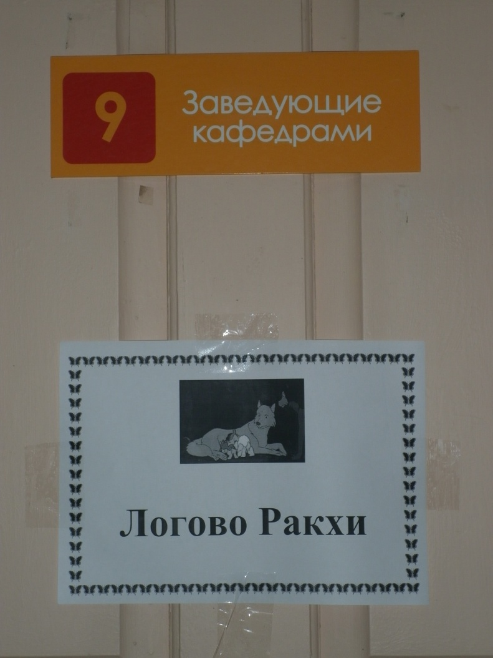
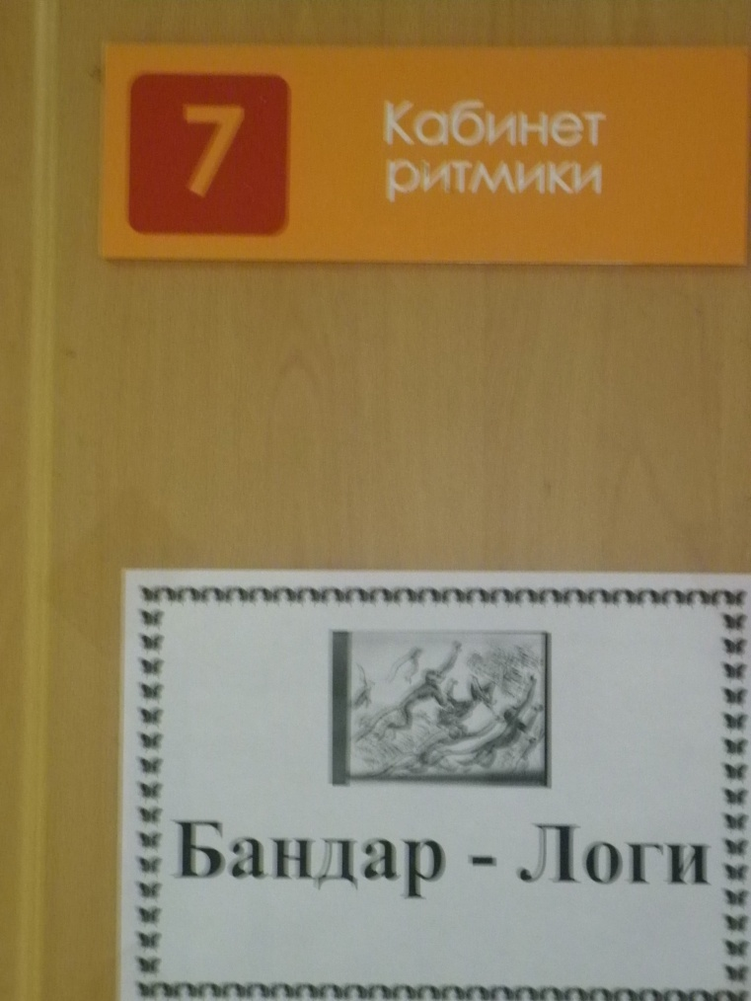
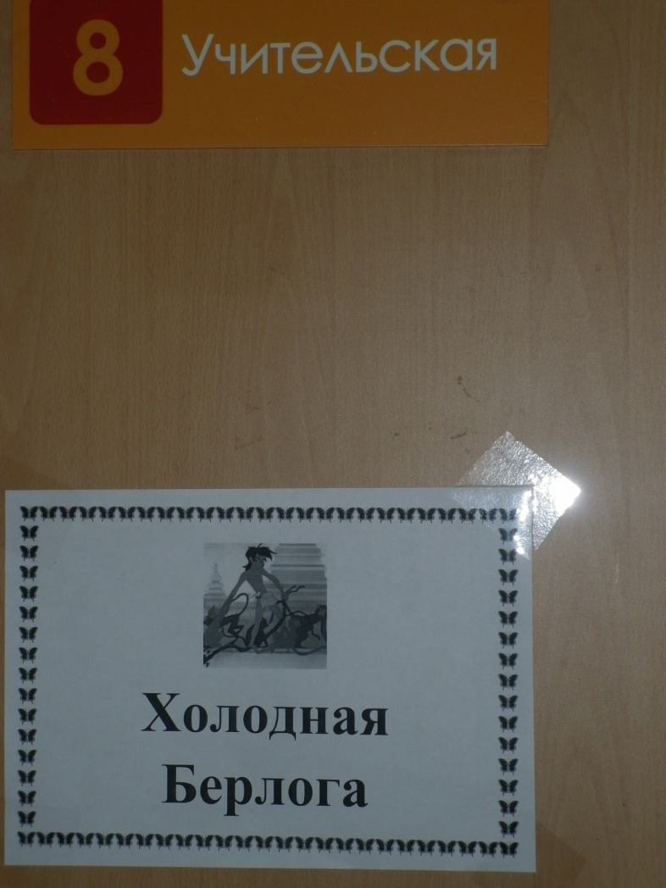

Slide 4
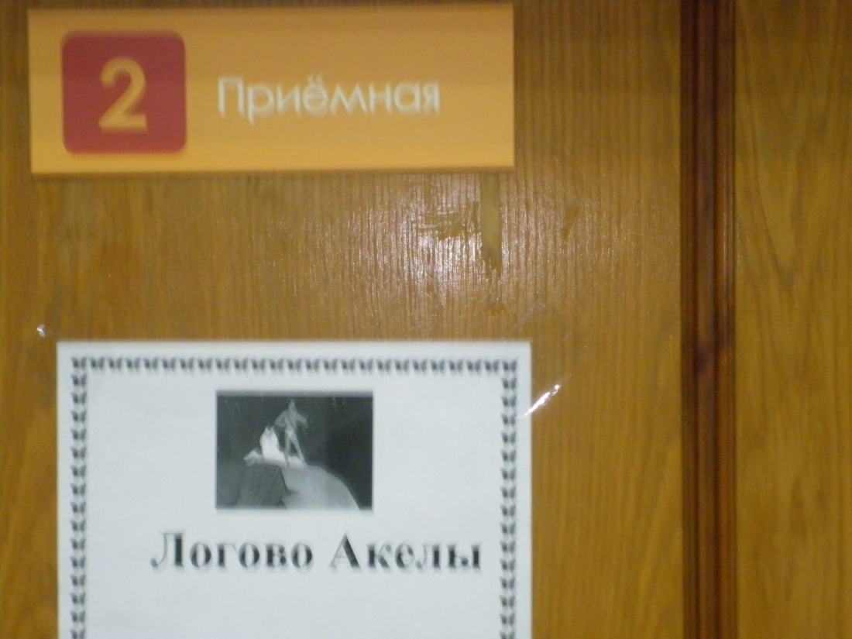
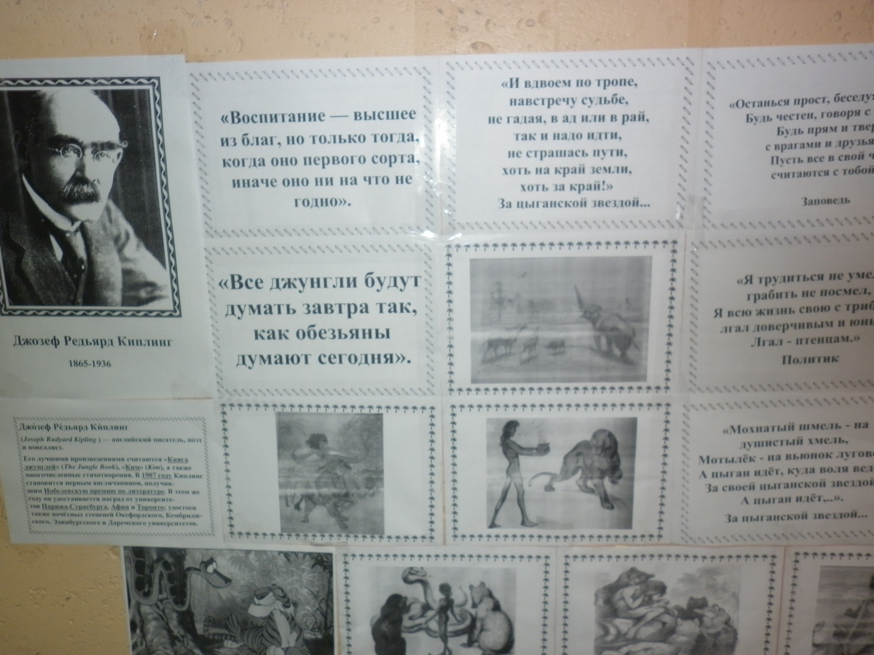

Slide 5
Поздравление!
Здравствуйте, ребята! Сегодня наш Лицей празднует день рождения знаменитого английского писателя Редьярда Киплинга. С момента его рождения прошло уже более ста лет. И он был не только писателем, но и путешественником. Индия, Африка, Америка – страны и континенты, тайны которых раскрывал «Маленький Пилигрим», такое прозвище было у Киплинга. А вот герои Киплинга до сих пор странствуют по свету. Это кошка, которая гуляет сама по себе, и слоненок, у которого обыкновенный нос превратился в очень полезный хобот, и смелый мангуст Рики-Тики –Тави, который отважно сражался с кобрами и защищал дом своего маленького друга и его родителей, и маленький мальчик по имени Маугли, оказавшийся в стае волков…И только Редьярд Киплинг знал, как найти общий язык с дикими животными. Начать надо с фразы: «Мы с тобой одной крови. Ты и я». Читайте сказки о животных Киплинга, восхищайтесь его «Книгой джунглей» и будьте сильными и мужественными, как герои нашего именинника!

Slide 6
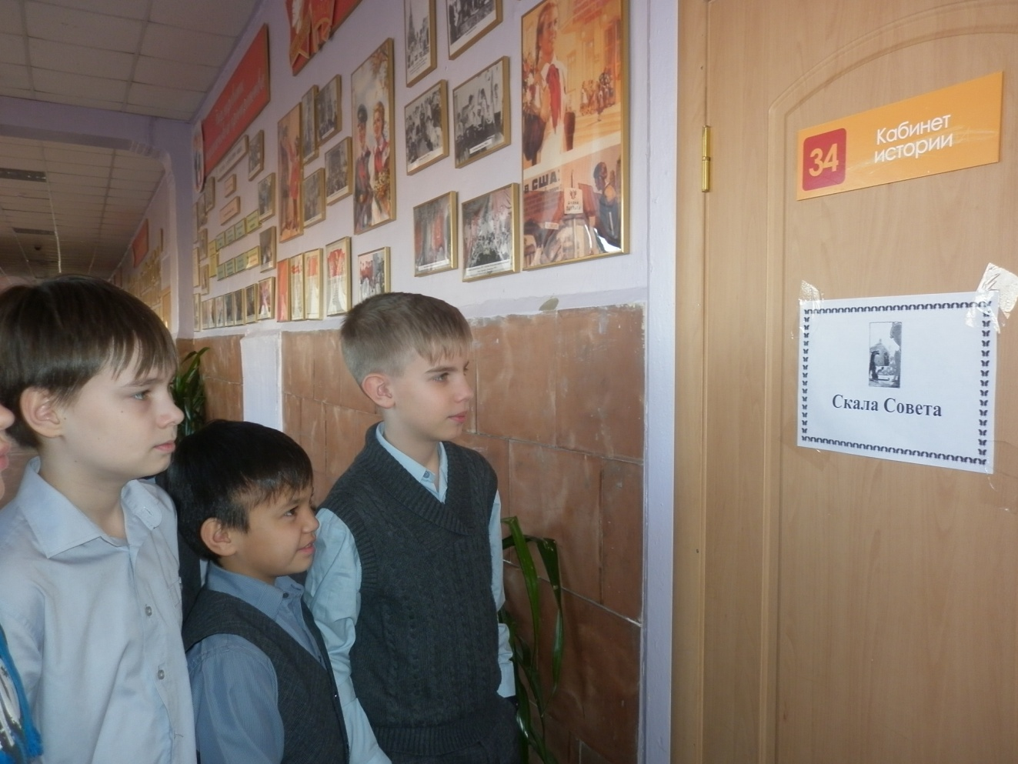
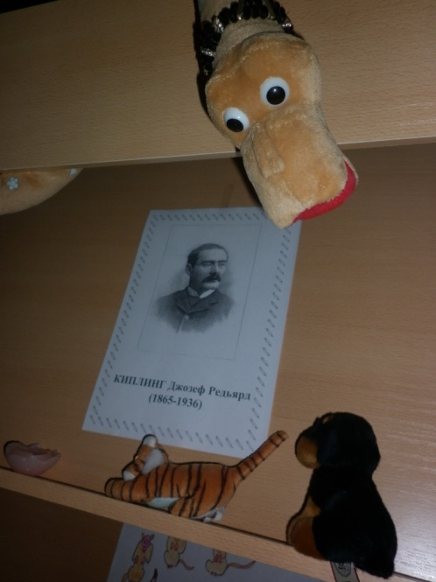
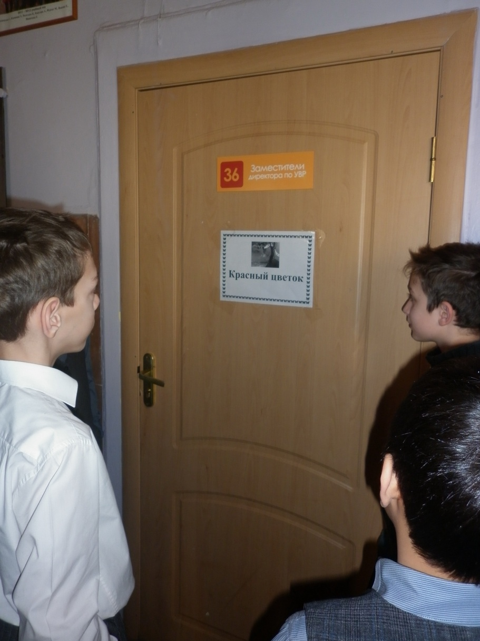
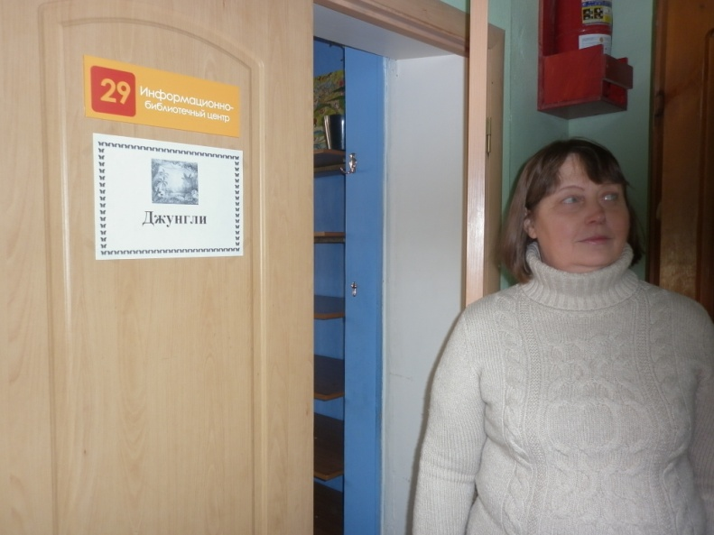

Slide 7
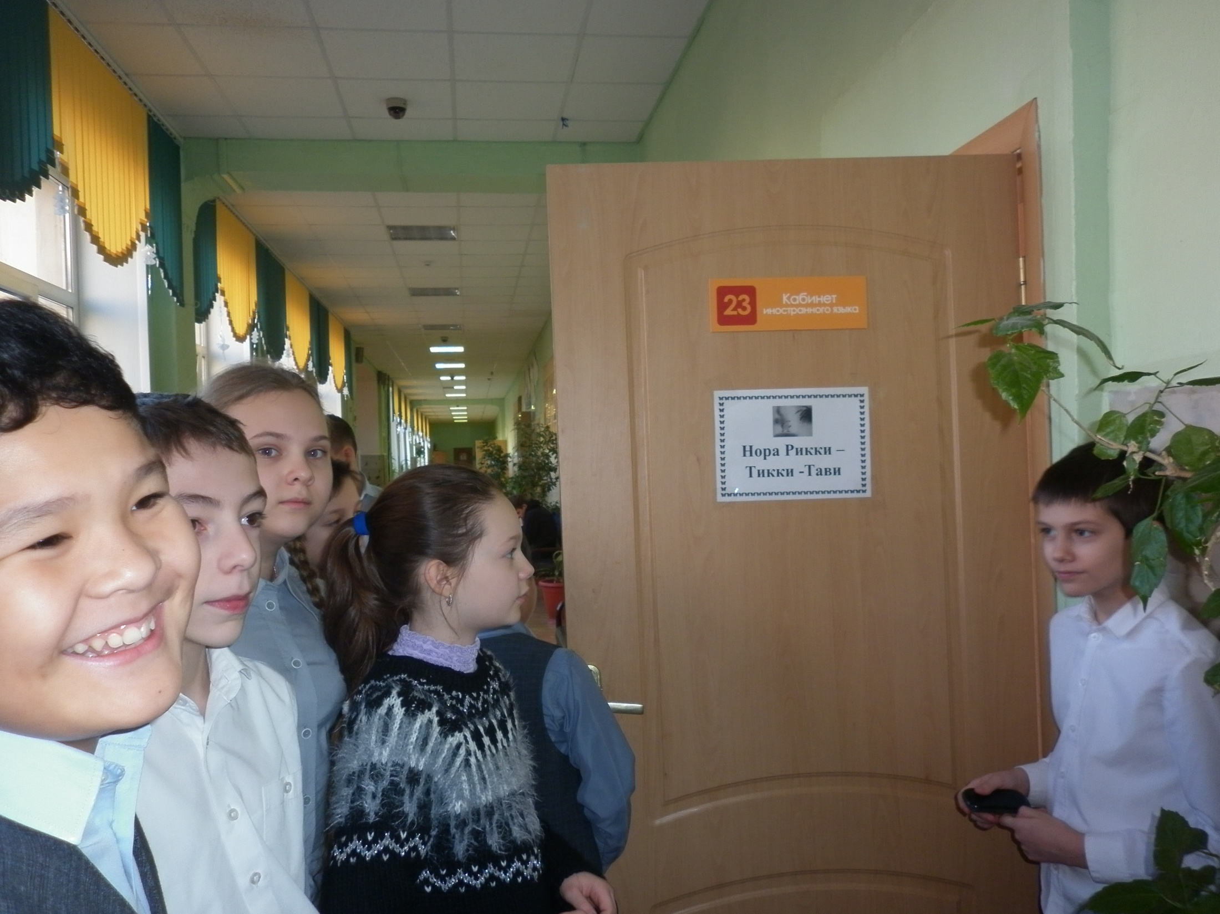

Slide 8
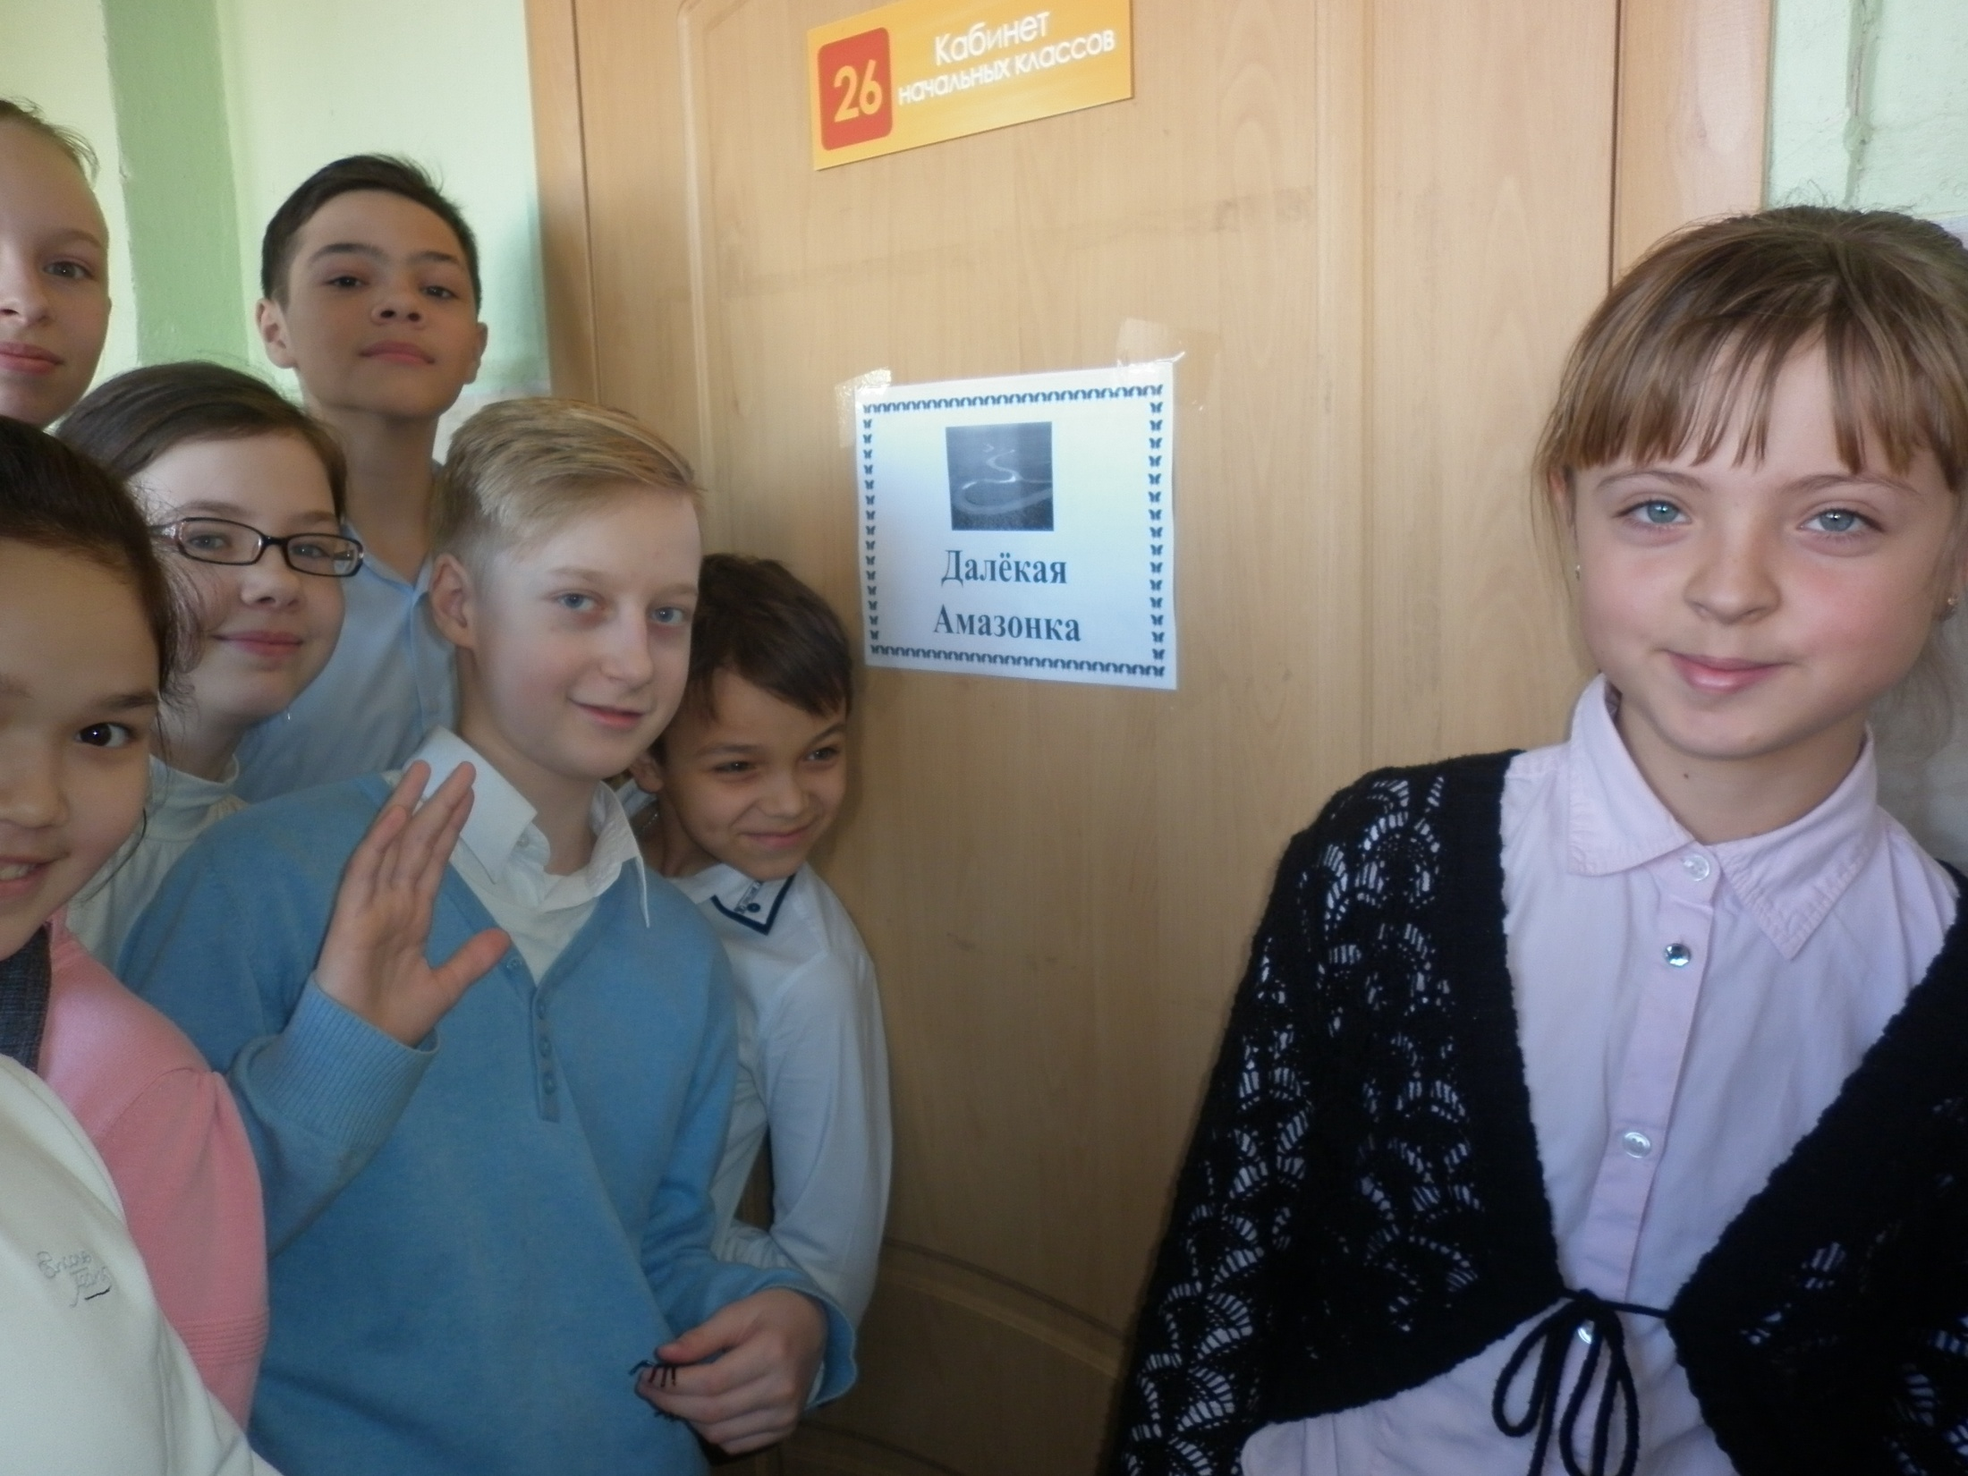

Slide 9
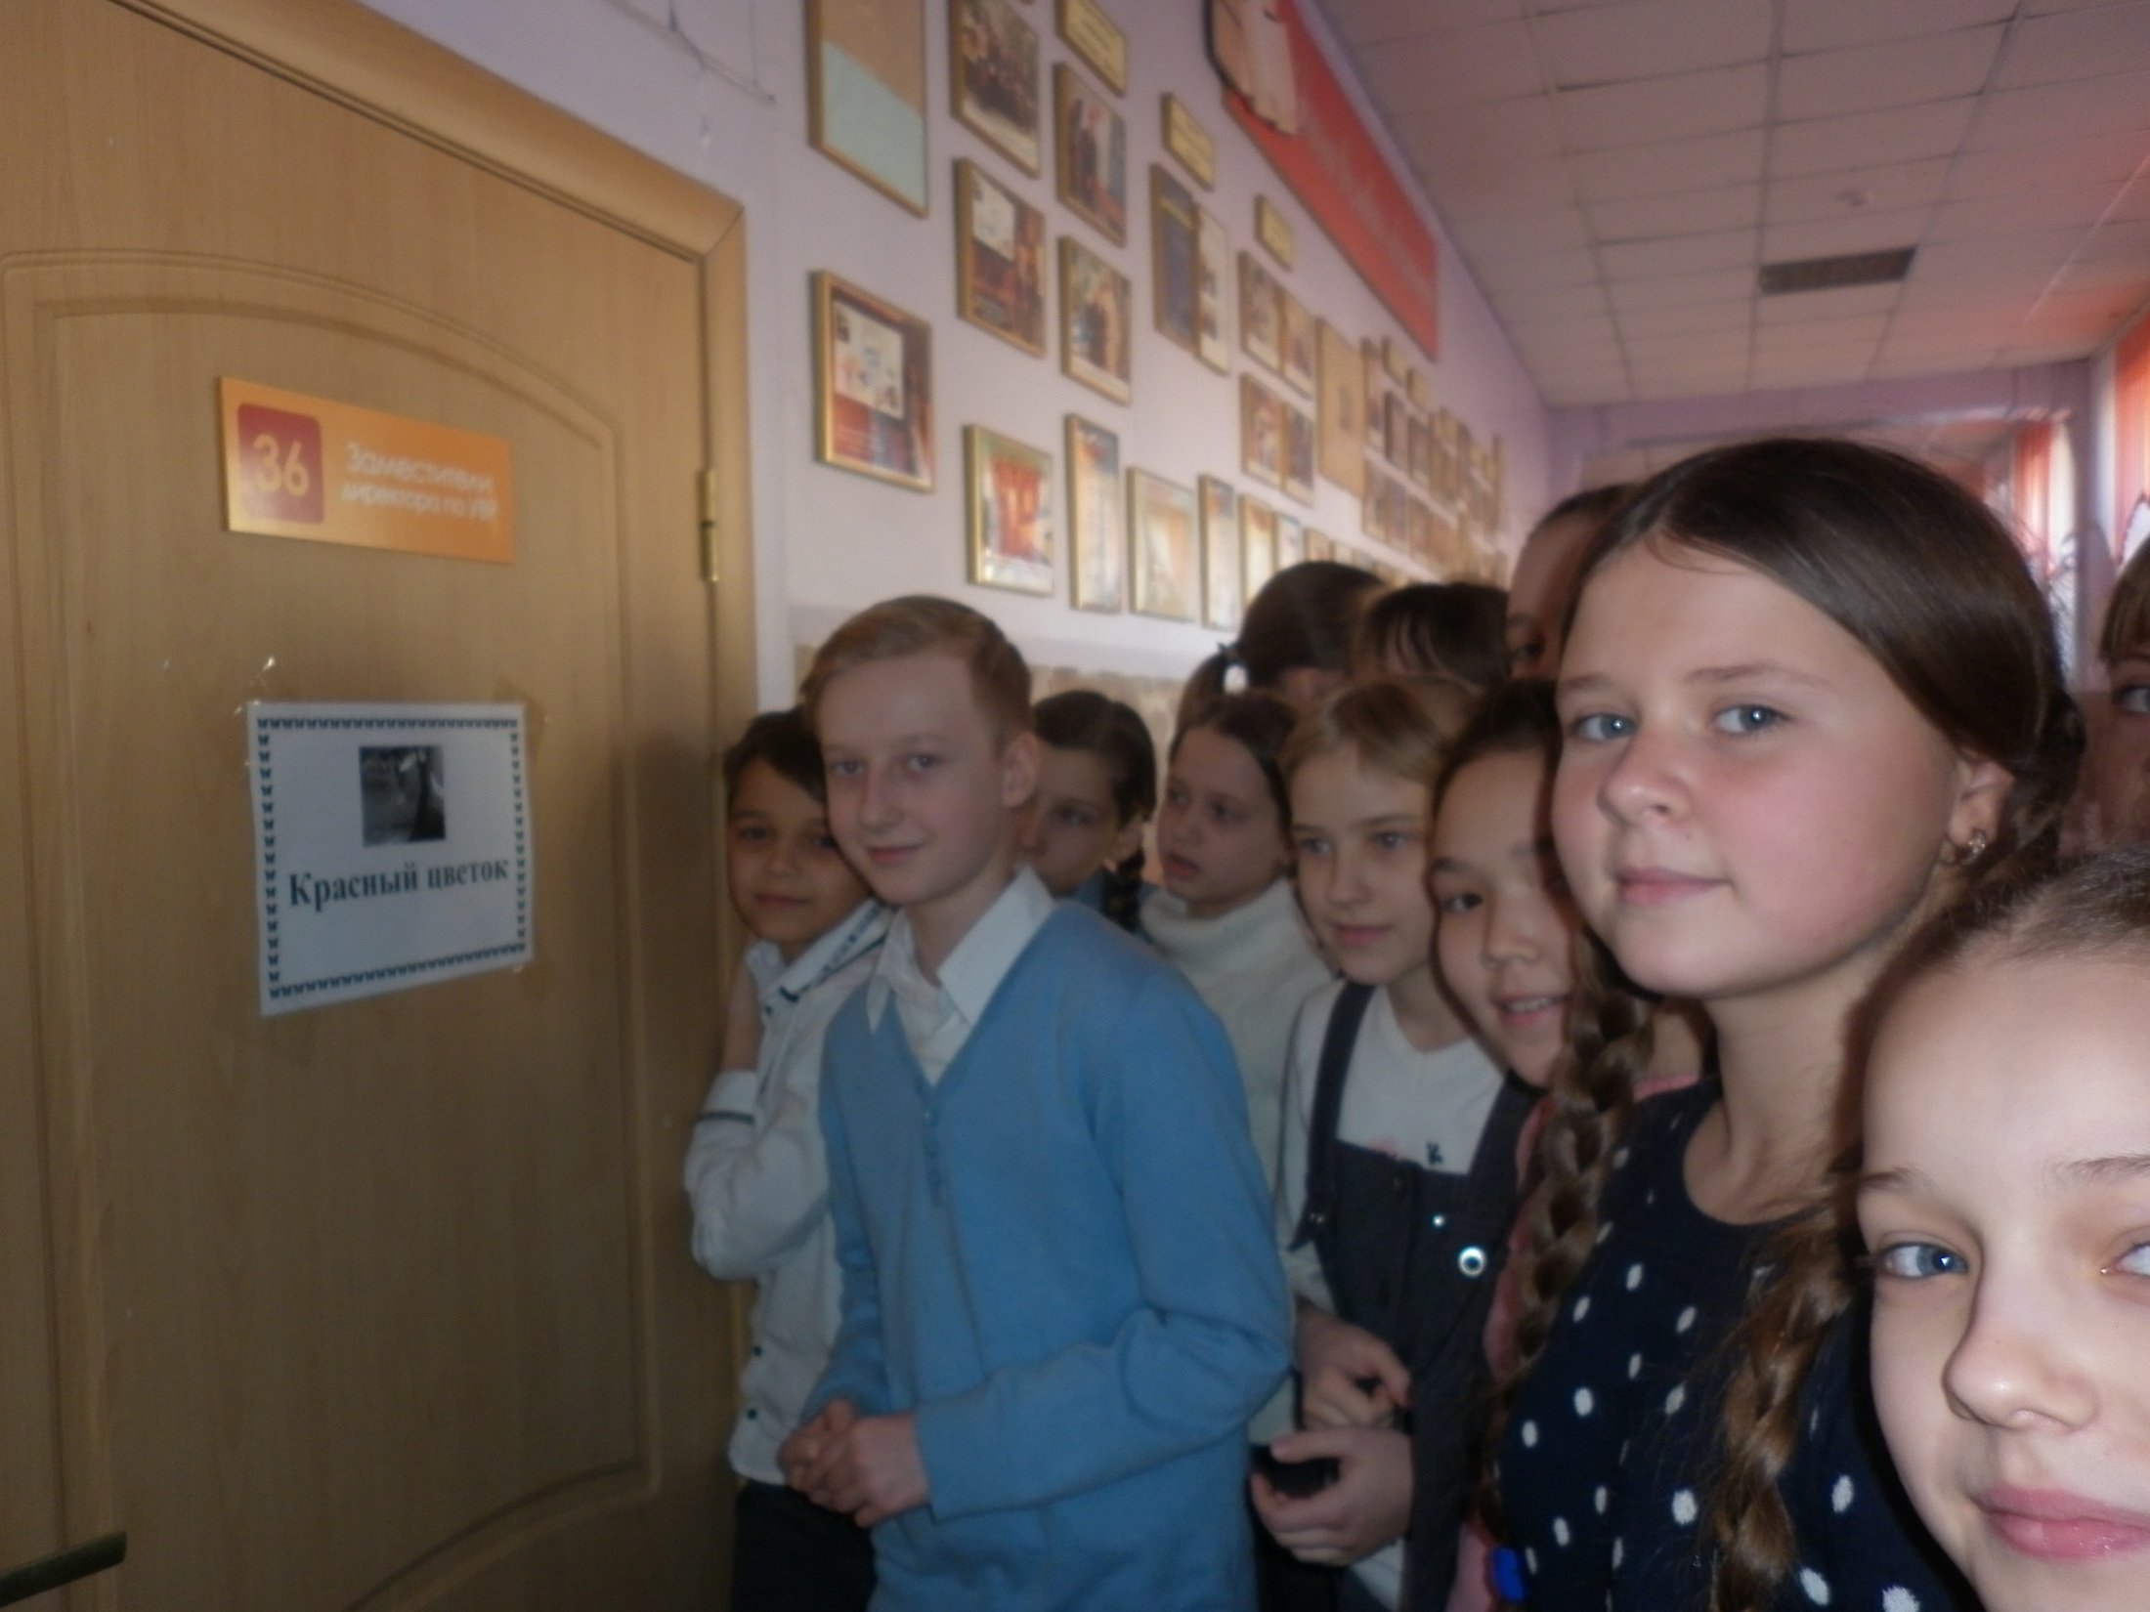

Slide 10
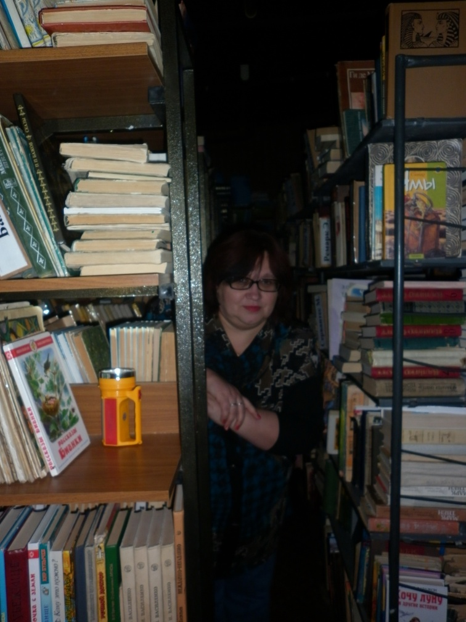
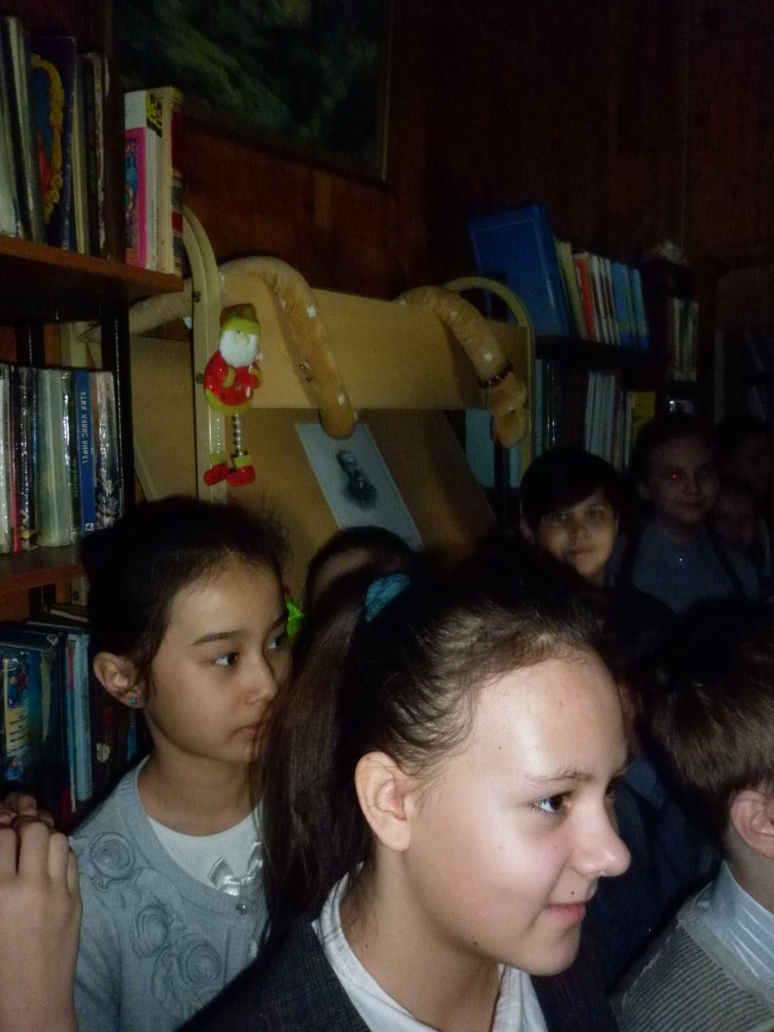
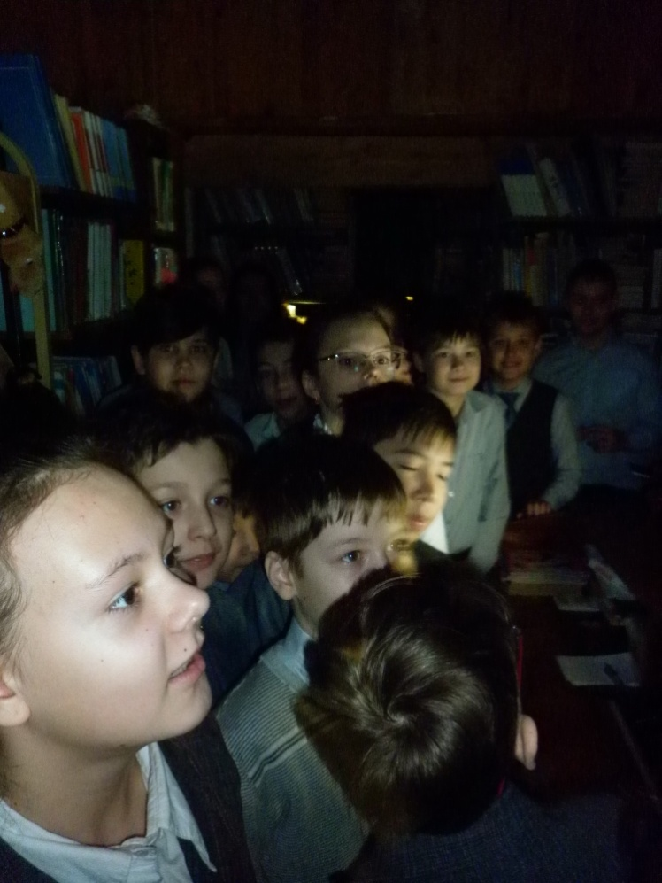

Slide 11
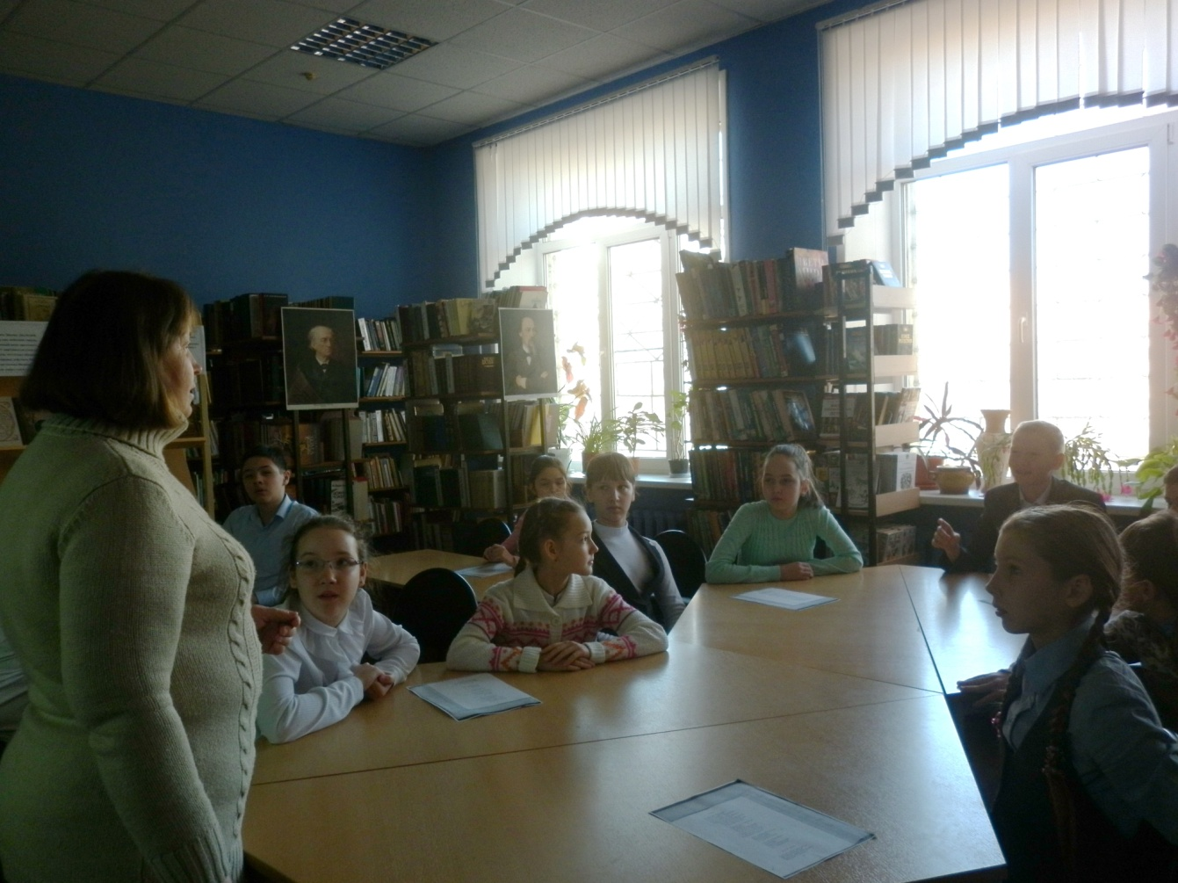
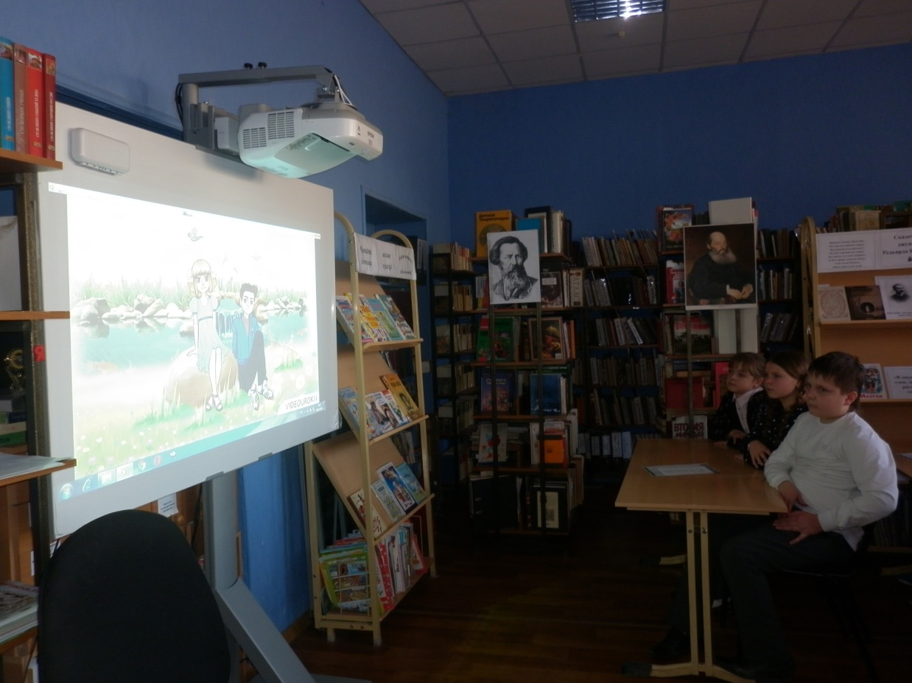

Slide 12
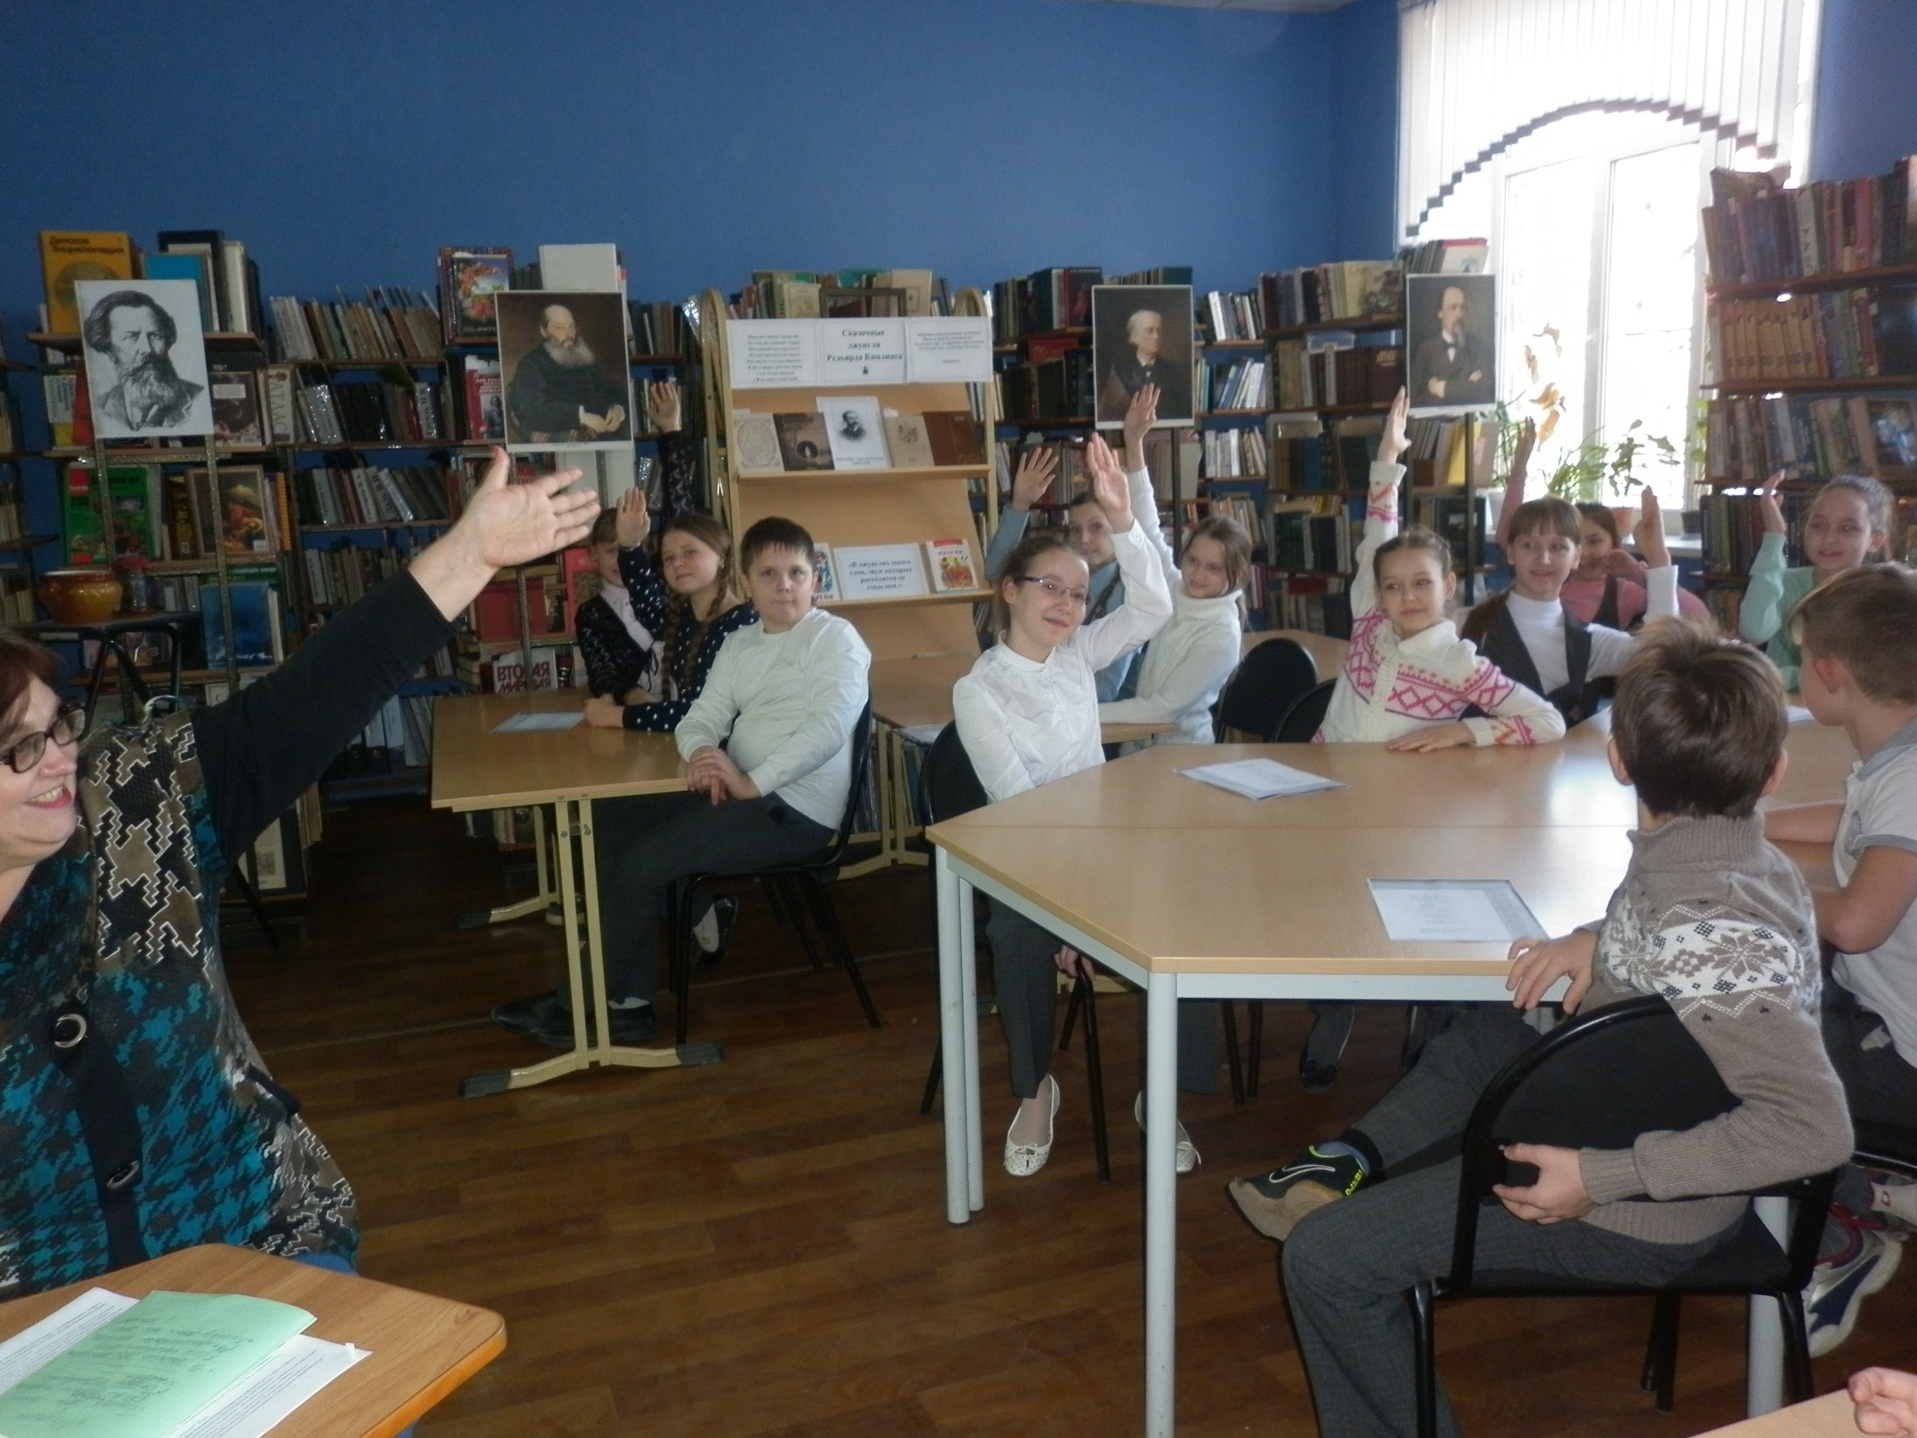

Slide 13
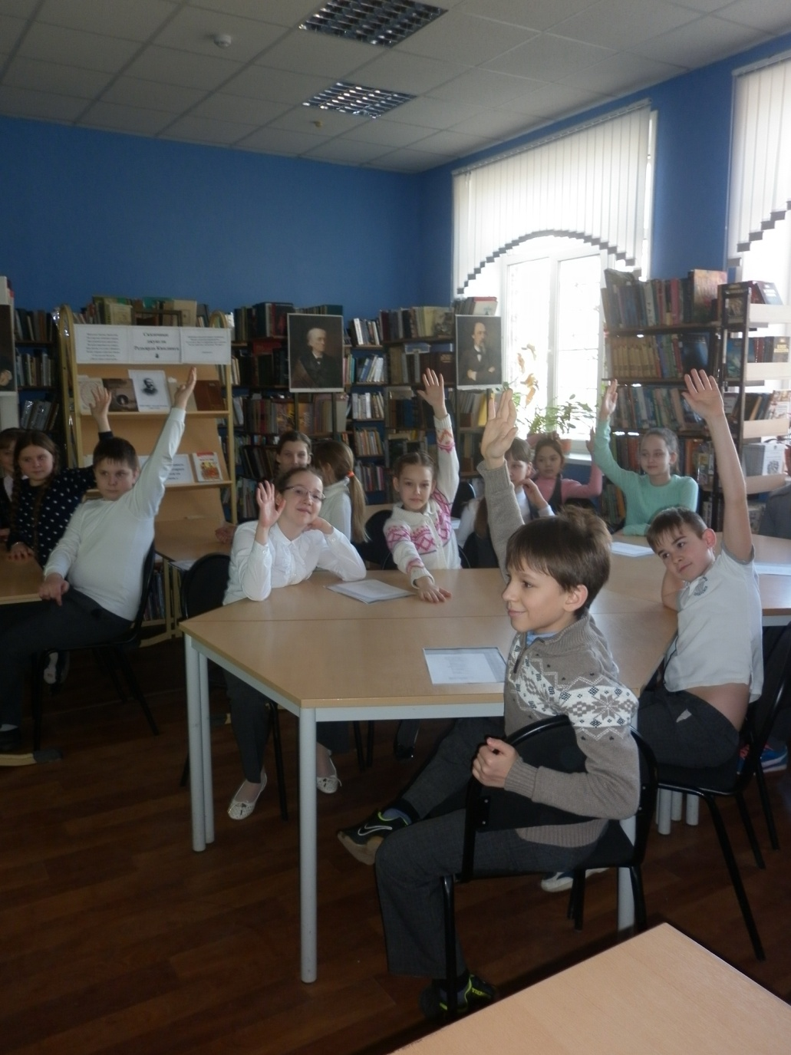
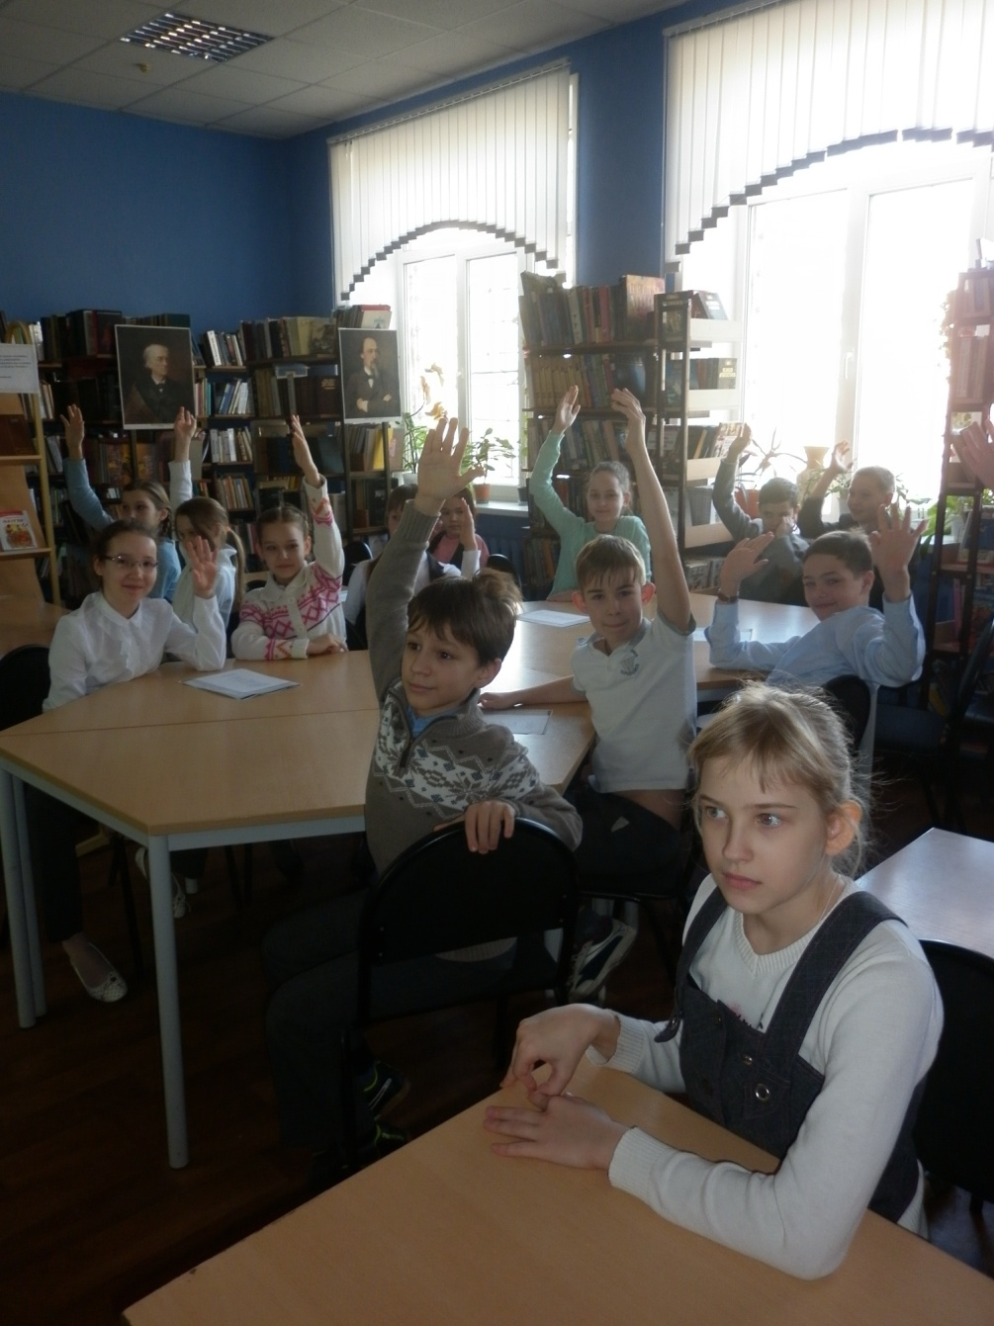

Slide 14
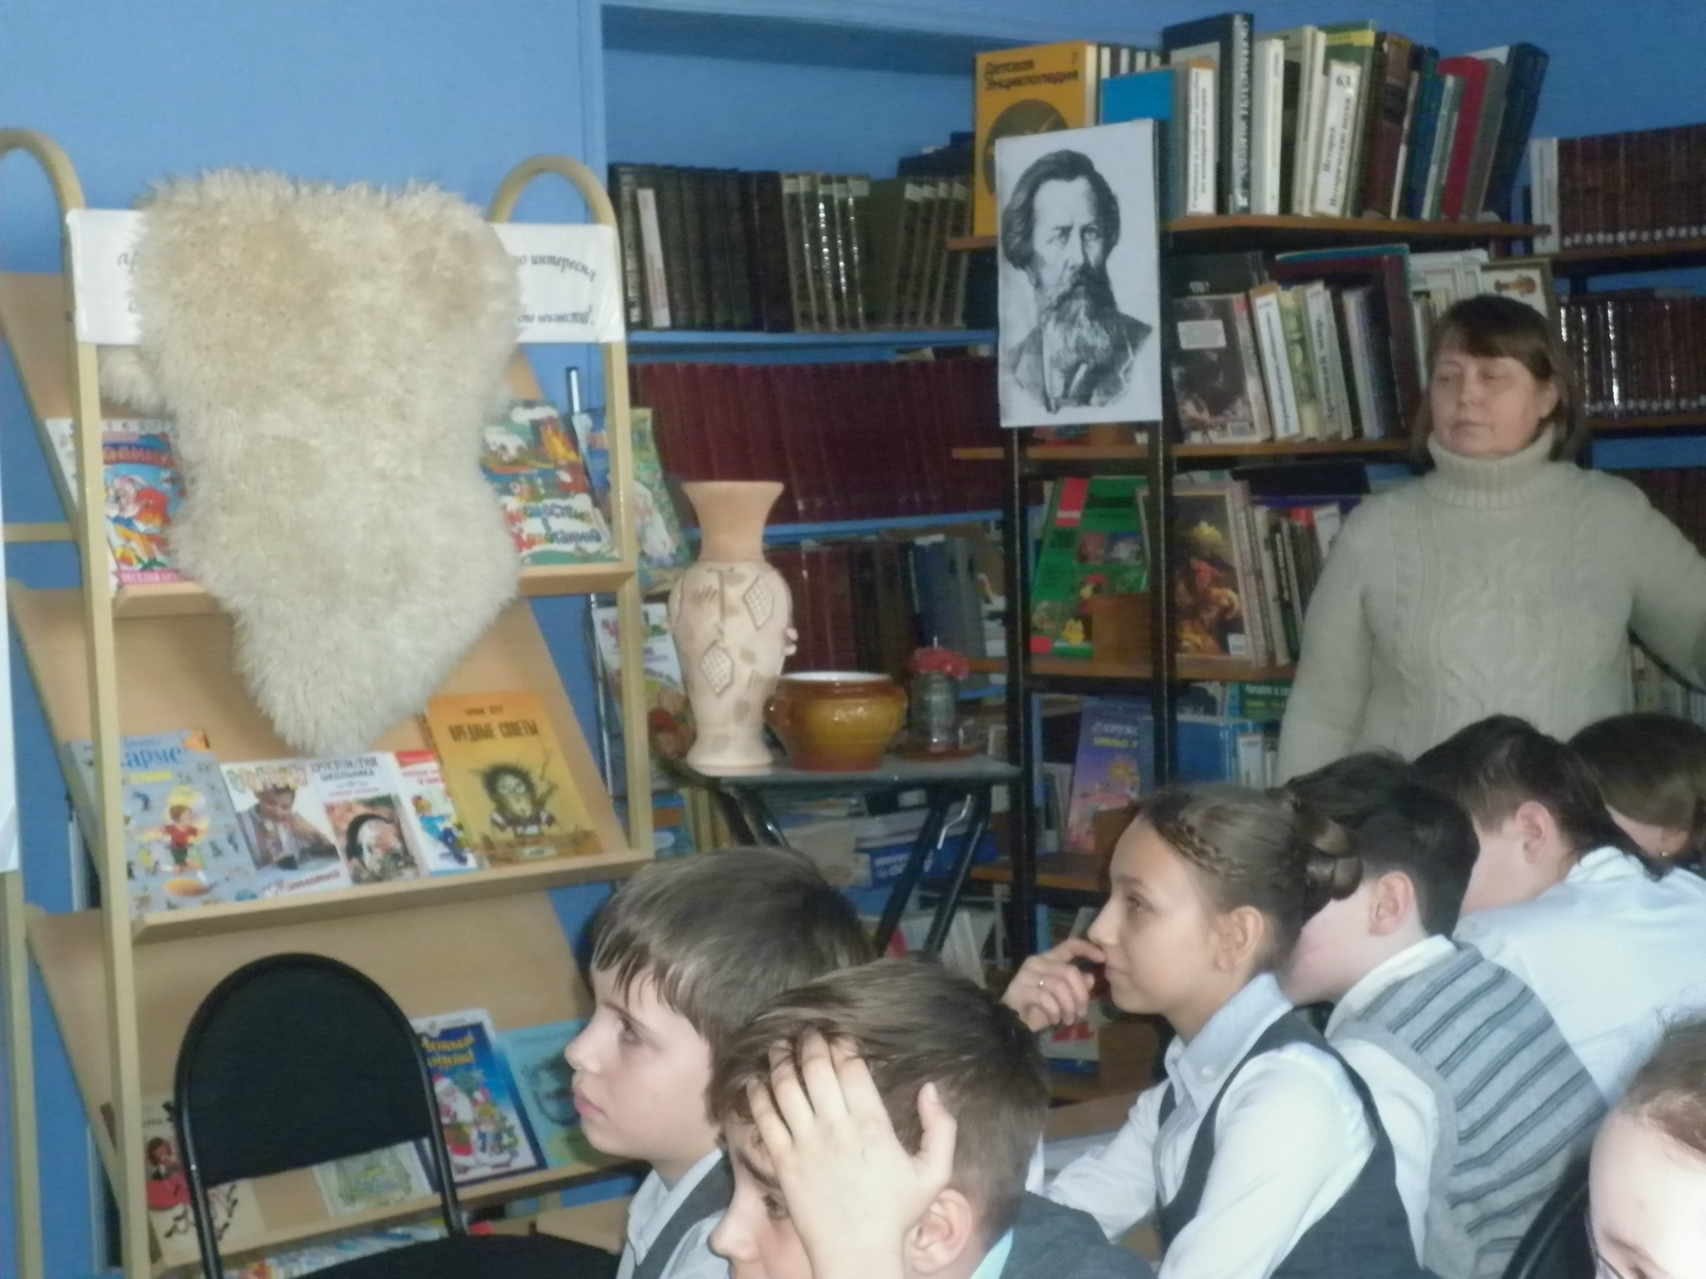

Slide 15
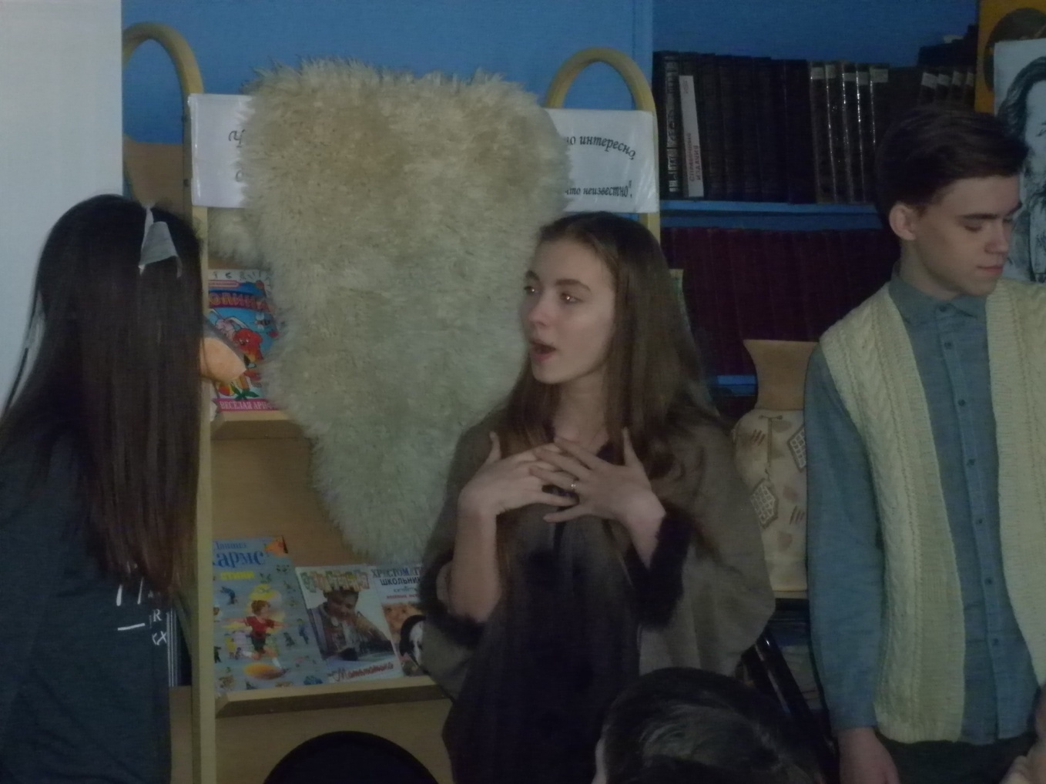
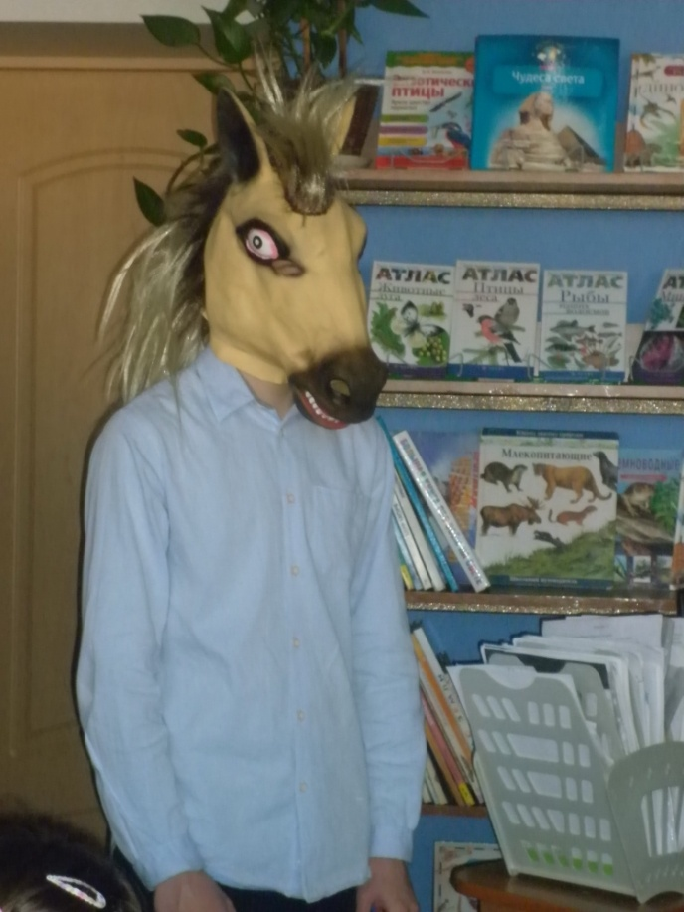
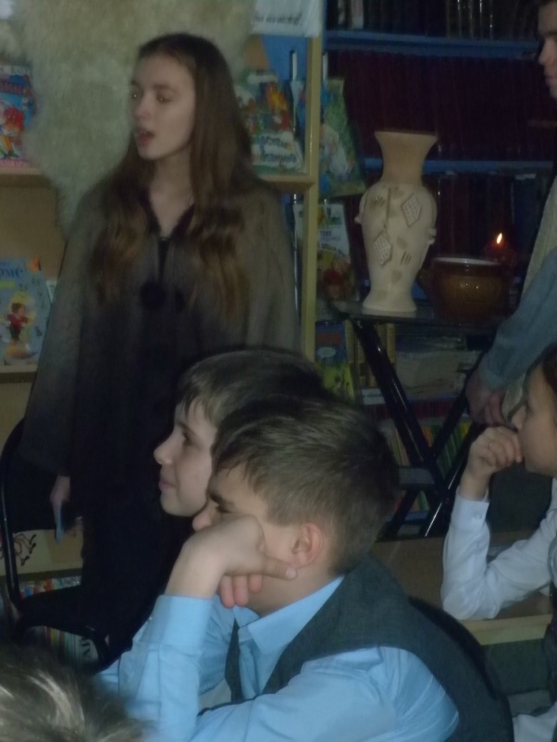

Slide 16
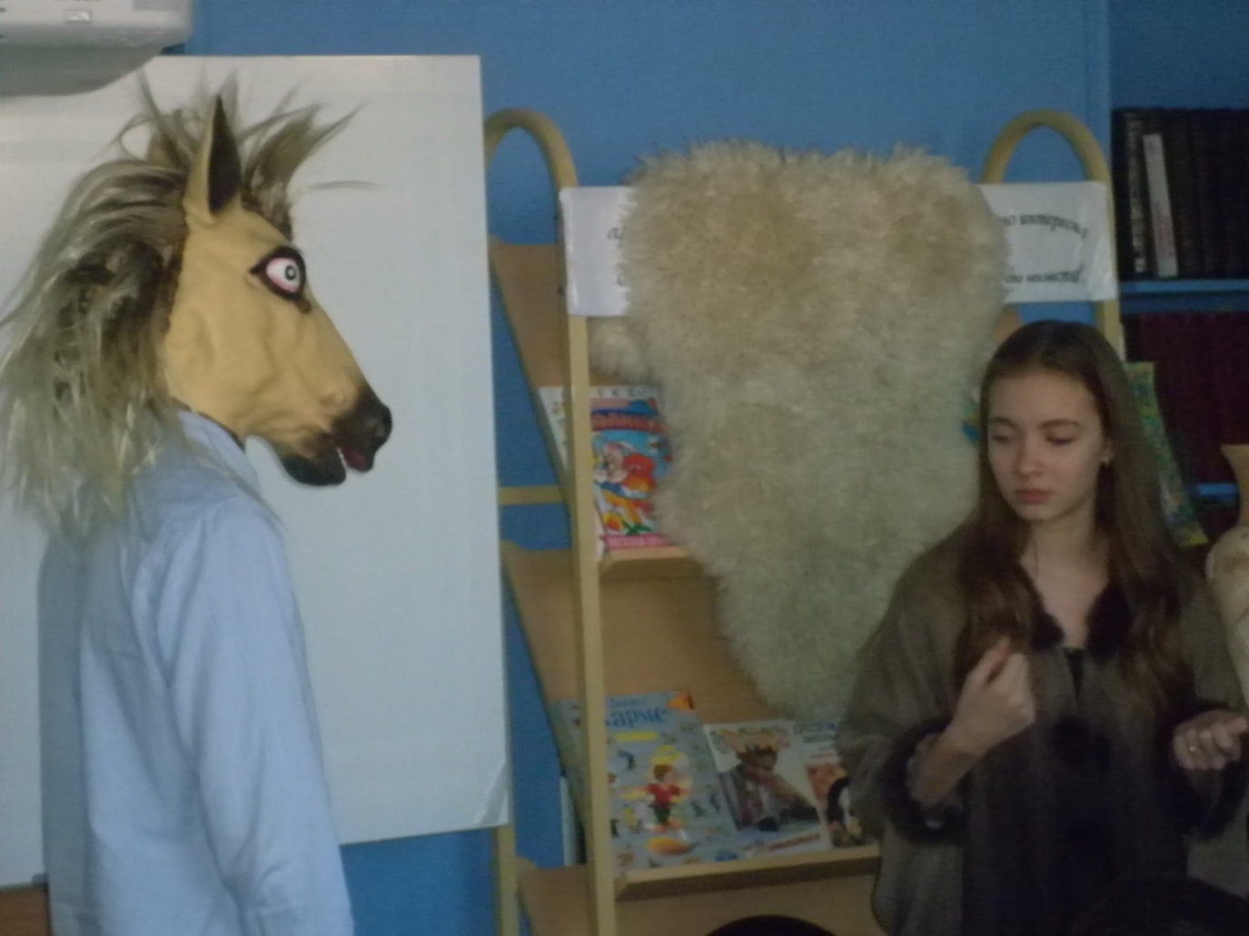
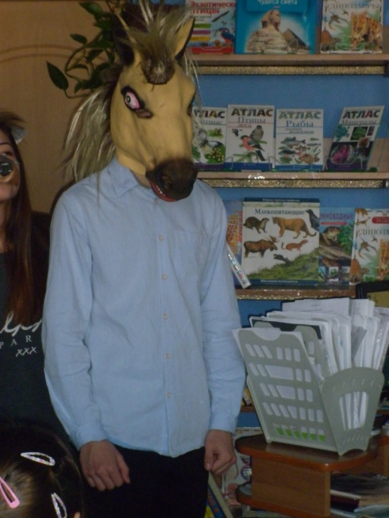
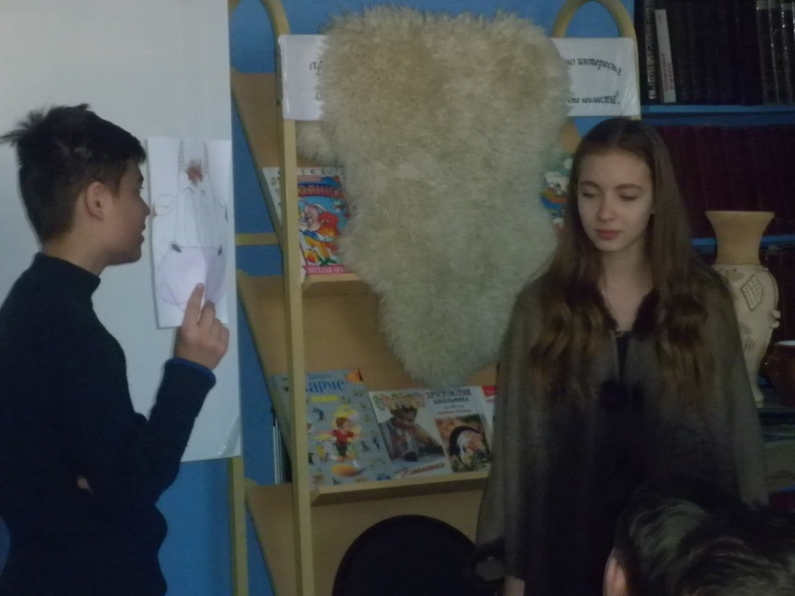
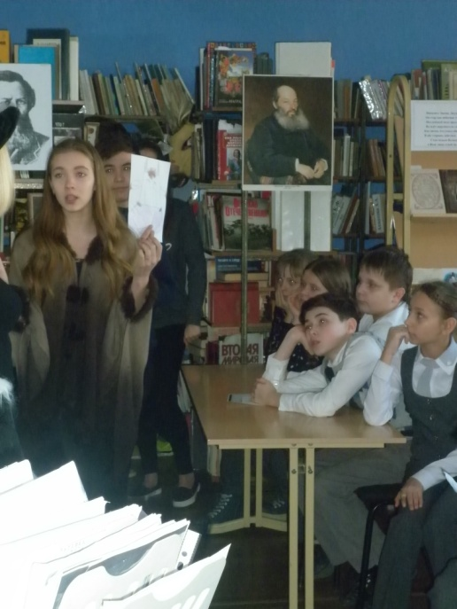

Slide 17
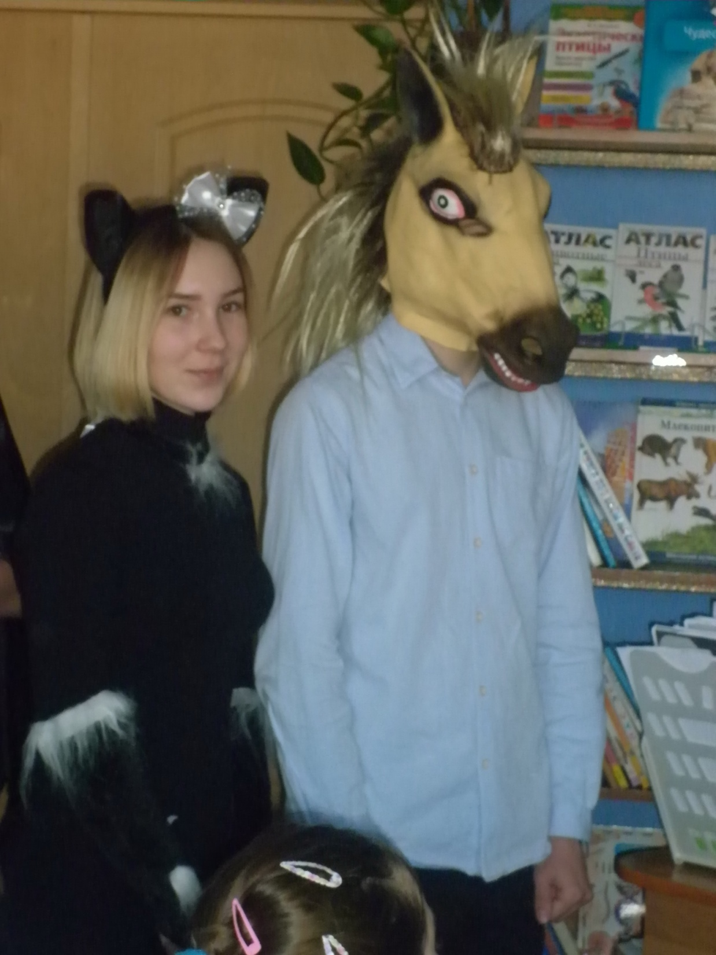

Slide 18
